Slide 1

PicStorm приложение для просмотра и публикации фотографий
새
매
Выполнили:
Скофенко Кирилл
Закаблуков Егор
Баркалов Евгений

Slide 2
Наша команда
Баркалов Евгений
Закаблуков Егор
Documentation Testing
Design Frontend
Скофенко Кирилл
Teamlead Backend Deploy
2

Slide 3

Цели
Создание платформы для публикации своих фотографий
Обеспечение возможности просмотра фотографий на основе выбора пользователя
Предоставление возможности пользователям получать реакции на свои публикации
3

Slide 4
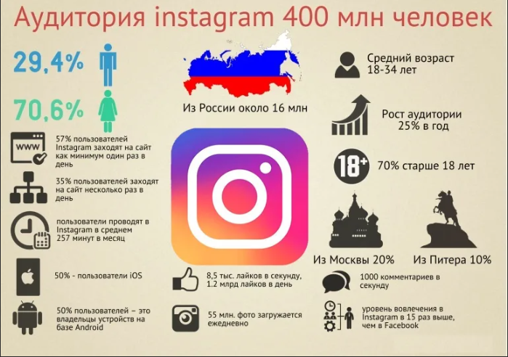
Актуальность проекта
4

Slide 5
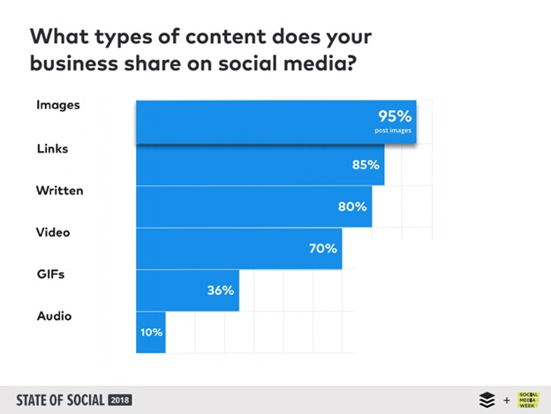
Актуальность проекта
5

Slide 6
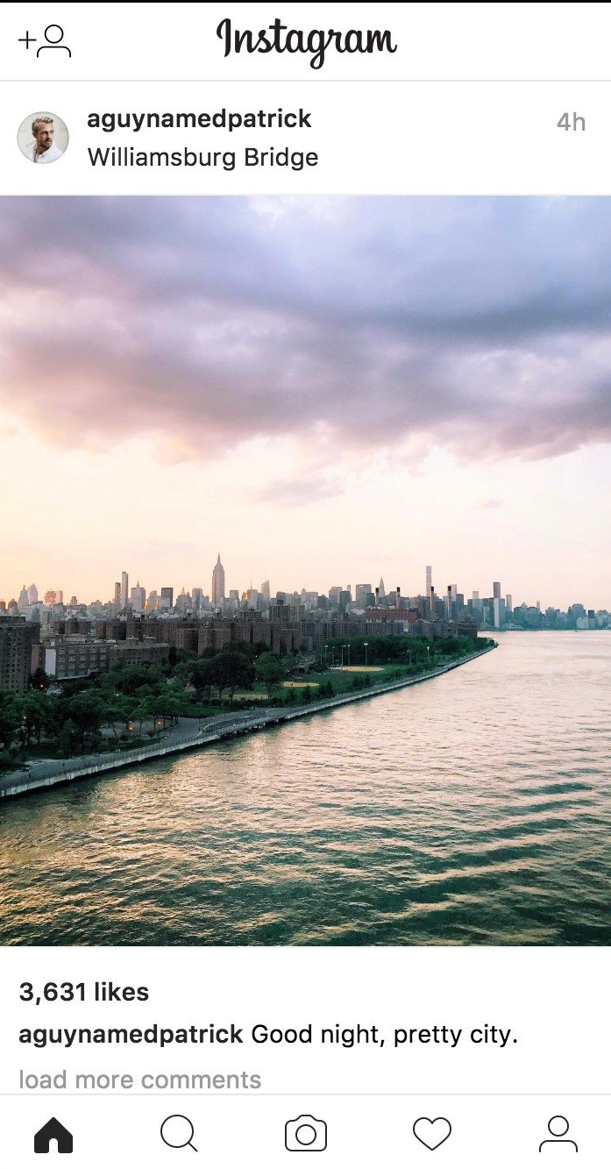
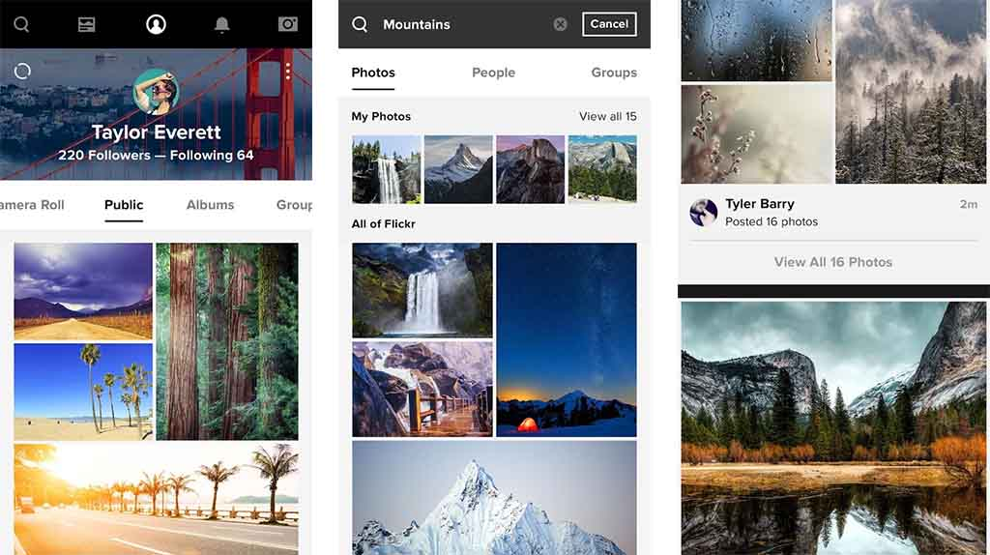
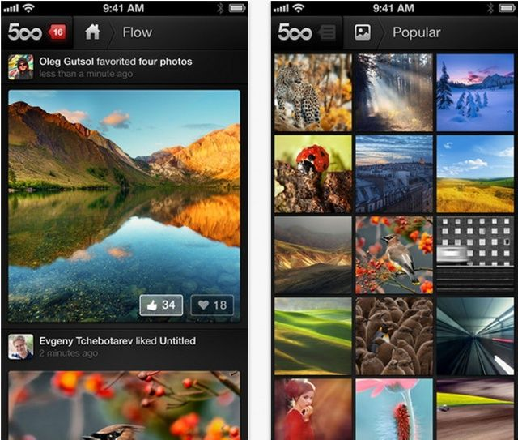
Аналоги
01
02
03
Instagram
Flickr
500px
6

Slide 7
Преимущества
Бесплатное использование
Возможность создания собственной коллекции изображений
Различные фильтры для поиска фотографий по тематике
Недостатки
Недоступны на территории Российской Федерации
Ограниченное пространство хранения
Реклама
7

Slide 8
Средства реализации
Серверная часть :
Язык программирования Java
JDK 17
Система автоматизации сборки проектов Apache Maven
Фреймворк Spring Boot
СУБД PostgreSQL
Yandex Object Storage
Клиентская часть :
Язык программирования Kotlin
Android SDK 32
Система автоматизации сборки проектов Gradle
8

Slide 9
Группы пользователей
다
Неавторизованные пользователи
Авторизованные пользователи
Администраторы
Главный администратор
9

Slide 10
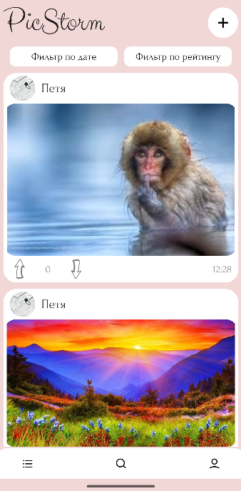
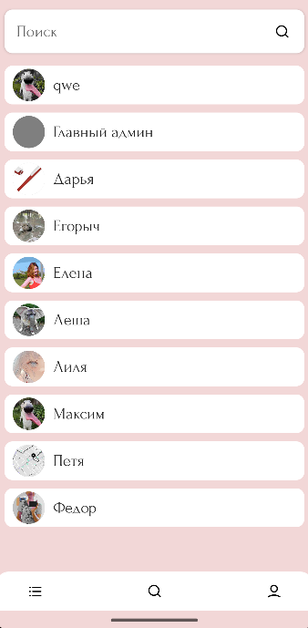
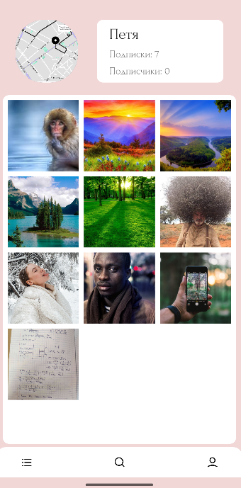
Сценарий неавторизованного пользователя
10

Slide 11
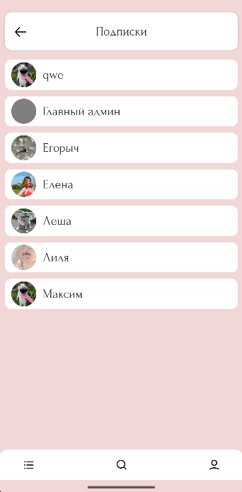
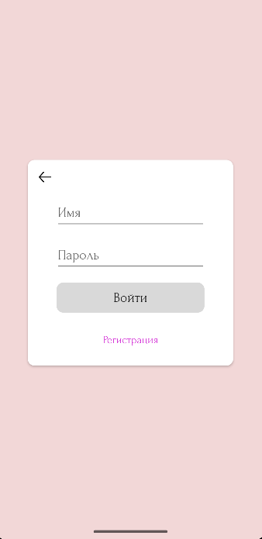
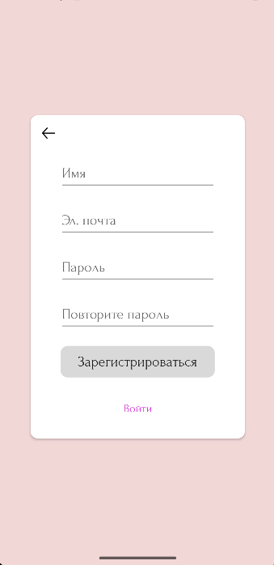
11

Slide 12
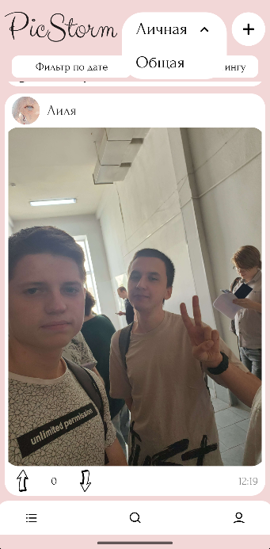
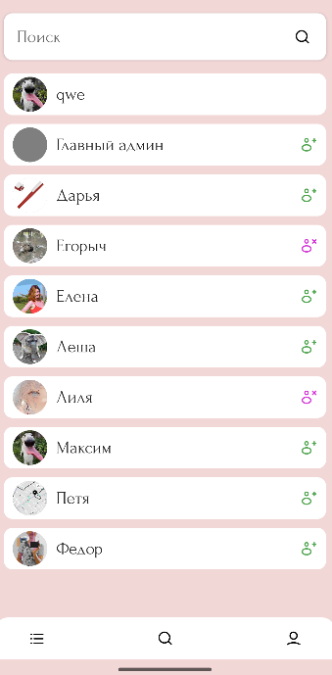
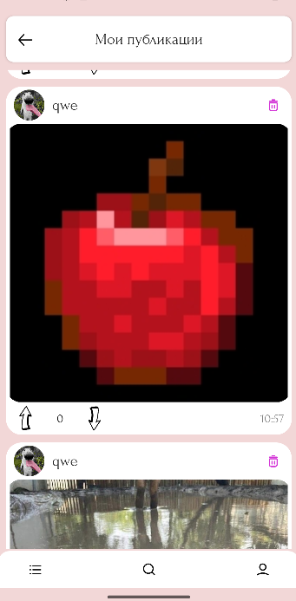
Сценарий авторизованного пользователя
12

Slide 13
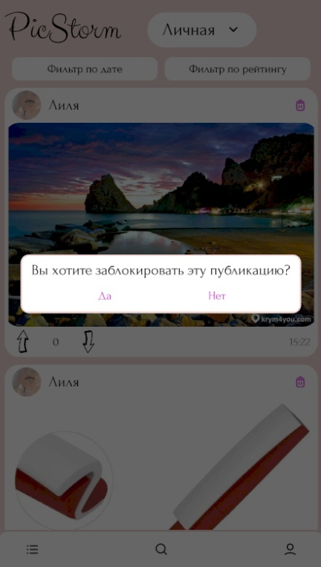
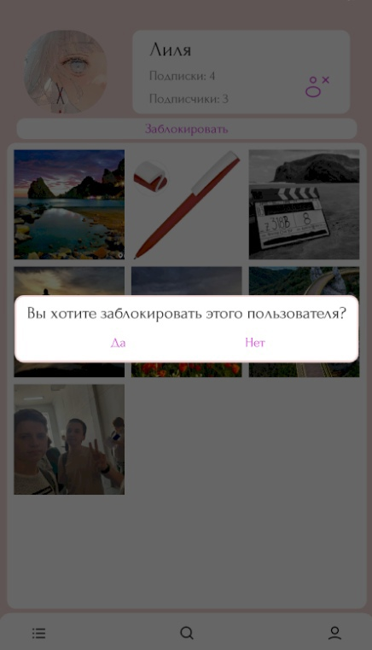
Сценарий администратора
13

Slide 14
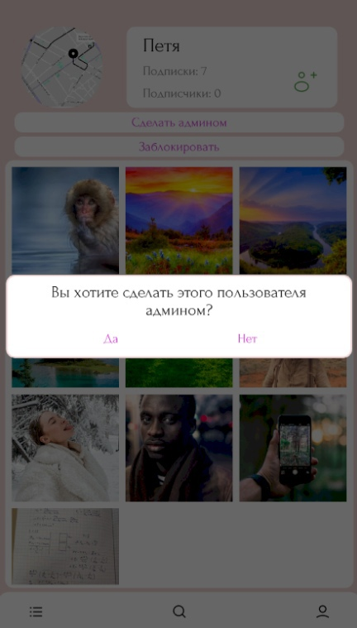
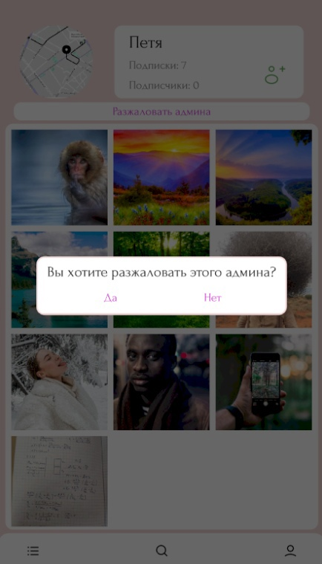
Сценарий главного администратора
14

Slide 15
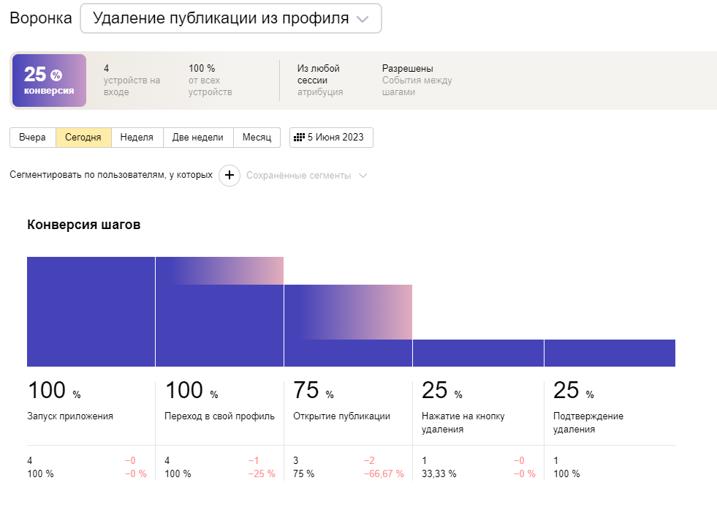
Воронка конверсии
15

Slide 16
Заключение
Создали платформу для публикации своих фотографий
Обеспечили возможность просмотра фотографий на основе выбора пользователя
Предоставили возможность пользователем получать реакции на свои публикации
16

Slide 17
PicStorm приложение для просмотра и публикации фотографий
새
매
Контакты:
eubarkalov@mail.ru
kirill.skofenko@yandex.ru
e.zakablukov@yandex.ru
17

